Slide 1
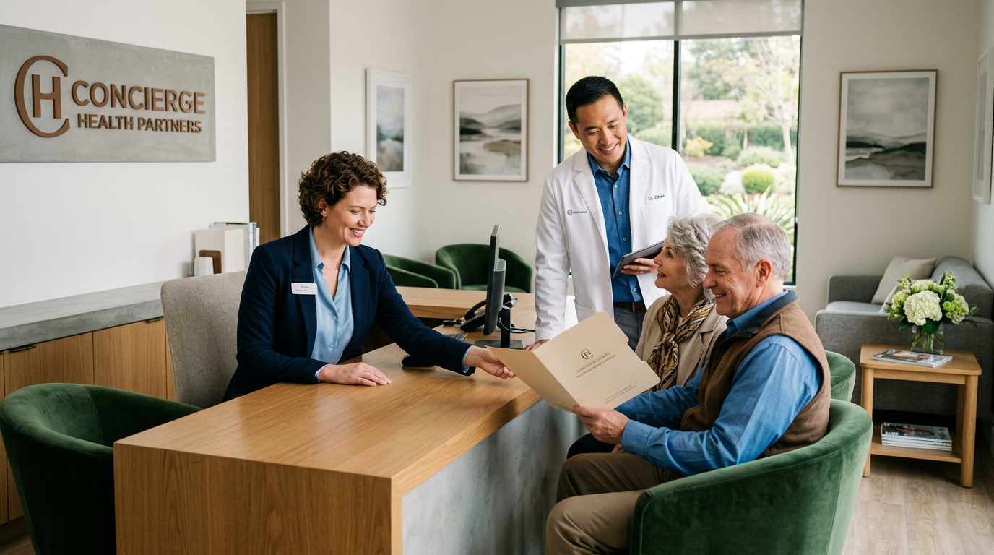
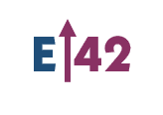

Mehr
Privatpatienten
& Selbstzahler
gewinnen
Die wirtschaftliche
Wachstumsstrategie fuer
moderne Praxen
▶ 0:24

Slide 2
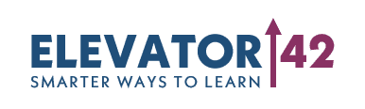
MODUL
#06
WOW-Effekte für Patienten
Service & Erlebnis
WOW-Effekte für Patienten
Lektion 1
Warum Service über Bindung entscheidet
Lektion 2
Die Momente der Wahrheit
Lektion 3
Service-Differenzierung konkret
Lektion 4
Wartezeit & Terminmanagement
Lektion 5
WOW-Effekte bewusst erzeugen
ELEVATOR42 – SMARTER WAYS TO LEARN
▶ 0:24

Slide 3
MODUL 6 · LEKTION 1
Warum Service über Bindung entscheidet
Standardversorgung
Wird erwartet – aber nicht empfohlen
Guter Service
Wird geschätzt – und bleibt im Gedächtnis
WOW-Erlebnis
Wird weiterempfohlen – und erzeugt Loyalität
ELEVATOR42 – SMARTER WAYS TO LEARN
▶ 0:24

Slide 4
MODUL 6 · LEKTION 2-3
Momente der Wahrheit im Detail
01
Begrüßung
02
Wartezeit
Blickkontakt, Lächeln, Name – in den ersten 10 Sekunden.
Nicht die Dauer zählt – sondern ob sie kommuniziert wird.
03
Erklärung
04
Abschied
Verständlich, empathisch, auf Augenhöhe.
Folgetermin, Zusammenfassung, gutes Gefühl.
ELEVATOR42 – SMARTER WAYS TO LEARN
▶ 0:24

Slide 5
MODUL 6 · LEKTION 4-5
WOW-Effekte erzeugen
Kleine Geste
Service+
Erlebnis
Unerwartet & persönlich
Über Standard hinaus
Ganzheitlich
Nachsorge-Anruf.
Kleine Aufmerksamkeit.
Persönliche Notiz.
Bevorzugter Termin.
Individueller Plan.
Digitaler Bericht.
Atmosphäre.
Team-Auftreten.
Konsistenz überall.
Begeisterung entsteht nicht durch mehr vom Gleichen – sondern durch unerwartete Qualität.
ELEVATOR42 – SMARTER WAYS TO LEARN
▶ 0:24

Slide 6
Kernbotschaft Modul 6
Patienten erinnern sich
nicht an jede Einzelheit.
Aber sie erinnern sich genau,
wie sie sich gefühlt haben.
WEITER MIT MODUL 7 → Recht & Ethik
ELEVATOR42 – SMARTER WAYS TO LEARN
▶ 0:24

Slide 7
Mehr
Privatpatienten
& Selbstzahler
gewinnen
Die wirtschaftliche
Wachstumsstrategie fuer
moderne Praxen
▶ 0:24

